Slide 1
ИГРА «МАТЕМАТИК-БИЗНЕСМЕН»
$
?
%
%
?
%

Slide 2
ВОПРОСЫ
Название категории
1
2
3
4
5
6
Проще простого
50
50
50
50
50
50
Придётся подумать
100
100
100
100
100
Мысли и думай
150
150
150
150
Поразмышляй
200
200
200
200
I гейм
II гейм
III гейм

Slide 3
ПОДВЕДЕНИЕ ИТОГОВ

Slide 4
СПАСИБО ЗА ВНИМАНИЕ!

Slide 5
Вопрос № 1 Цена 50 р.
Мастерица связала свитер и продала его за 100 р. Какую прибыль она получила, если на свитер пошло три мотка шерсти по 20 р. За моток, а на украшение свитера понадобился бисер стоимостью 10 р.
%
Вопросы

Slide 6
Вопрос № 2 Цена 50 р.
Два бизнесмена поспорили: кто получил больше прибыли. Один выручил от продажи своих товаров 5000 р., а его расходы составили 3000 р. Другой наторговал на 1000 р. Меньше, но и затратил своих денег всего 2000 р. Кто выиграл спор?
Вопросы

Slide 7
Вопрос № 3 Цена 50 р.
Костюм стоит 110 долларов. Сколько франков надо заплатить за этот костюм, если курс франка по отношению к доллару составляет 5,5? Т.е. 1 доллар=5,5 франков.
Вопросы

Slide 8
Вопрос № 4 Цена 50 р.
Два друга решили заработать. Они купили в киоске 100 газет по 3 р. за газету и стали продавать их по 5 р. за штуку. Какой доход получат ребята, когда продадут газеты?
Вопросы

Slide 9
Вопрос № 5 Цена 50 р.
Один отец дал своему сыну 150 р., а другой своему – 100 р. Оказалось, однако, что оба сына вместе увеличили капитал только на 150 р. Чем это объяснить?
Вопросы

Slide 10
Вопрос № 6 Цена 50 р.
Лиса купила у пчел 100 кг меда за 1000 р., а на рынке стала продавать его по 12 р. за килограмм. Какой доход получит лиса, когда продаст весь мед?
Вопросы

Slide 11
Вопрос № 1 Цена 100 р.
Коля печет пирожки и продает их на рынке. В первый день он продал 100 пирожков по цене 1 р. за один пирожок. На следующий день он снизил цену на 10% и продал 110 пирожков. В какой день он заработал больше денег?
Вопросы

Slide 12
Вопрос № 2 Цена 100 р.
Бизнесмен положил в банк 1 00000 р. Через год он забрал из банка 150000 р. Сколько % составила прибыль?
Вопросы

Slide 13
Вопрос № 3 Цена 100 р.
Допустим, что выручка от продажи продукции, выпускаемой неким предприятием, составила 50000 р. При этом было израсходовано:
на сырье 20 тыс.р.;
на топливо 1,5 тыс.р.;
заработная плата 14,5 тыс.р.;
Кредиты, налоги 4,5 тыс.р.
ИТОГО: 40,5 тыс.р.
Какова прибыль предприятия и его рентабельность?
Вопросы

Slide 14
Вопрос № 4 Цена 100 р.
Бабуля продавала на рынке щенка. Мимо шли три парня, собрали по 100 р. и купили его за 300 р. Парни ушли, а бабуля подумала, что продала щенка очень дорого. Она попросила мальчика догнать парней и вернуть им 50 р. Мальчик подумал: «А как же парни разделят между собой эти деньги? Отдам я им 30 р., а себе возьму 20 р. Так он и сделал. Получилось, что каждый парень заплатил по 90 р., т.е. все вместе они отдали 270 р., 20 р. осталось у мальчика, т.е. всего 290. Куда делись 10 р.?
Вопросы

Slide 15
Вопрос № 5 Цена 100 р.
Два мальчика решили купить книгу. Одному из них не хватало 5 р., а второму – 1 р. Они сложили деньги, но их все равно не хватало. Сколько стоила книга?
Вопросы

Slide 16
Вопрос № 1 Цена 150 р.
Отец обещал сыну за каждую правильно решенную задачу бросать в копилку по 12 р., а за каждую неправильно решенную задачу сын должен возвращать отцу по 10 р. После того как было решено 20 задач, у сына в копилке оставалось 86 р. Сколько задач сын решил правильно, а сколько неправильно?
Вопросы

Slide 17
Вопрос № 2 Цена 150 р.
Вы продаете лимонад. Затраты на производство и реализацию 1 стакана лимонада составляют 30 к. По цене 60 к. можно реализовать 130 стаканов в день, а по цене 50 к. – 200 стаканов. Какую цену вы должны назначить, если хотите получить больше прибыли?
Вопросы

Slide 18
Вопрос № 3 Цена 150 р.
Девочка решила помочь маме, приготовив ужин: сделать салат, картофельное пюре и котлеты. До прихода мамы оставался 1 час. Девочка знала, что приготовление блюд отнимает разное время.
10 мин- мытье овощей
10 мин – их резка
10 мин- очистка картофеля
30 мин- его варка
10 мин- приготовление пюре
10 мин- приготовление котлет из фарша
30 мин- жарение котлет
10 мин - накрывание на стол.
ИТОГО: 2 часа.
Но у девочки был всего 1 час. В какой последовательности она должна готовить, чтобы ужин был готов к приходу мамы?
Вопросы

Slide 19
Вопрос № 4 Цена 150 р.
У четырех братьев 45 р. Если деньги первого увеличить на 2 р., а деньги второго уменьшить на 2 р., у третьего увеличить вдвое, а у четвертого уменьшить вдвое, то у всех братьев окажется денег поровну. Сколько денег у каждого?
Вопросы

Slide 20
Вопрос № 1 Цена 200 р.
У вашего банка есть несколько вариантов использования денег:
1) вложить 80 р. и получить 100 р.
2) вложить 20 р. и получить 30 р.
3)вложить 100 р. и получить 140 р.
Какой вариант вы выберите и почему?
Вопросы

Slide 21
Вопрос № 2 Цена 200 р.
В ваш в банк положили 500000 р. под 10% годовых. Какую сумму денег вы сможете отдать обратно через полгода?
Вопросы

Slide 22
Вопрос № 3 Цена 200 р.
Какую сумму денег вы сможете отдать через 5 лет, если в банк положили 500000 р. под 10 % годовых?
Вопросы

Slide 23
Вопрос № 4 Цена 200 р.
Фермер продает лошадь по числу подковных гвоздей, которых у нее 16. За первый гвоздь он просит 10 р., за второй – 20 р., за третий – 40 р. и т. д., т.е. за каждый следующий вдвое больше, чем за предыдущий. Спрашивается, во сколько фермер оценивает лошадь?
Вопросы

Slide 24
I ГЕЙМ
1. Продолжи пары слов:
дорого – дешево
оптом – в розницу
доход –
прибыль-
поставщик –
продавец –
потребление-

Slide 25
2.
Судно по озеру плывет и тяжелый груз везет,
Но стоит букву заменить, так можешь акции купить.

Slide 26
3.
Угадай, что как зовется, что за деньги продается.
Это не чудесный дар, а просто-напросто …

Slide 27
4.
Возьми ты первую из нот, и кней прибавь ты слово ход.
Получишь то, о чем мечтает любой, кто бизнес начинает.

Slide 28
5.
Тимофей носки связал и на рынке их продал.
Дешевле, чем стоили нитки. Получил одни ...

Slide 29
6.
Чтоб продукты потреблять, в платьях ярких щеголять,
Чтобы вкусно есть и пить , на до все это…

Slide 30
7.
Как вы помните, Карабас-Барабас был хозяином театра. Как на языке экономики можно назвать театр? Найдите ответ в строке, вычеркнув буквы А,Г, Д.
ДСАОГБДСДТГВАЕАННАГОДГСГТЬ
Вопросы

Slide 31
II ГЕЙМ

Slide 35
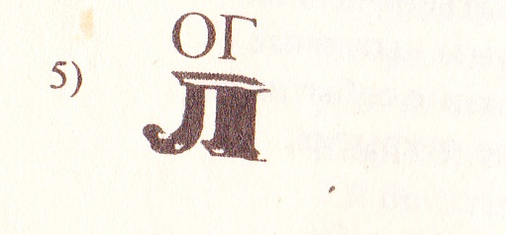

Slide 36
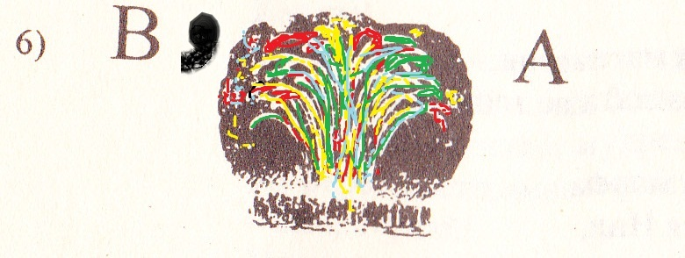
Вопросы

Slide 37
III ГЕЙМ
1. Что нужно иметь, чтобы получить дивиденды?

Slide 38
2.Как называется дело, приносящее доход?

Slide 39
3. Что помогает увеличить продажу товара?

Slide 40
4. Искусство коммерции – это искусство создавать условия, при которых покупатель убеждает себя сам, и наиболее веским аргументом в пользу покупки является тот факт, что другие стремятся приобрести ту же вещь. Назовите литературных героев, действовавших по этому принципу.

Slide 41
5. Как называются деньги иностранного государства?

Slide 42
6. Плата за кредит

Slide 43
7.Какими понятиями обозначается экономическая помощь?

Slide 44
8. Уменьшение покупательной способности денег.

Slide 45
9. Посредник между покупателем и продавцом на бирже.

Slide 46
10. Назовите понятие, которое объединяет все приведенные ниже слова:
вексель, банкноты, чек , акция?

Slide 47
11.А- В= С, если С –это прибыль, то что такое А и В?
Вопросы

